Slide 1
Dependency Injection 적용 프로젝트
Younghyun Lee

Slide 2
CONTENTS
01
02
03
04
프로젝트 개요 및 기능 설명
App 컴포넌트
구성도
스프링 빈 & DI
설정 코드
실행 결과 화면

Slide 3
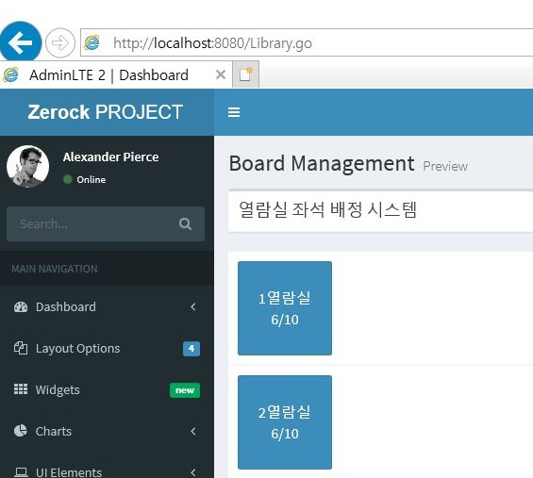
01.
열람실 좌석 배정 시스템
MVC, Mybatis, JavaScript를 응용한
열람실 좌석 배정 시스템을 구성.
해당 열람실을 클릭하면 할당된 좌석을
테이블로 구성하여 보여주고 새로운 좌석 생성 및
수정, 삭제를 구성.
수정, 삭제 기능은 작동이 안되어
생성 기능과 보여주기를 구현

Slide 4
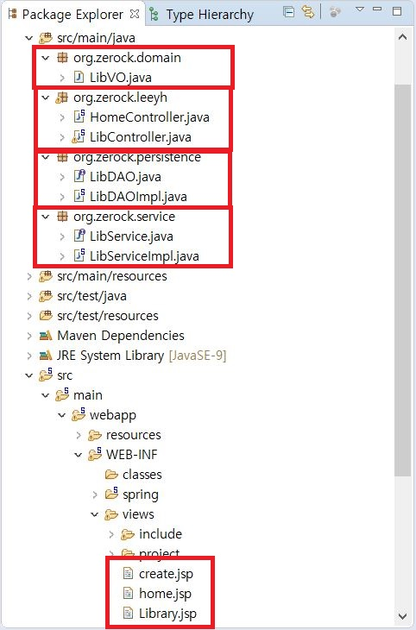
02.
App 컴포넌트 구성도
Model : View에 필요한 비즈니스 데이터 & 로직
Controller : Data 처리와 화면의 분기, 흐름 제어
pom.xml : 프로젝트 환경설정
Mapper.xml : 메소드로 사용할 쿼리문 작성
View : 화면 상의 처리

Slide 5
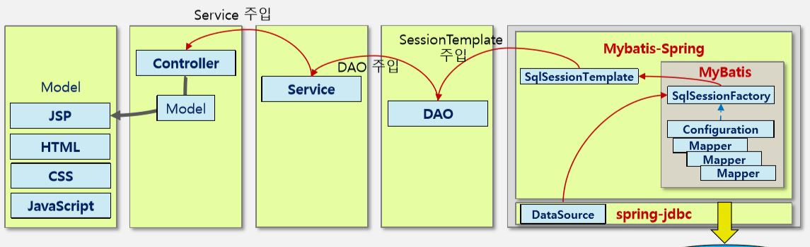
02.
App 컴포넌트 구성도
JSP & JavaScript
LibController
LibService & Impl
LibDAO & Impl
root-context.xml

Slide 6
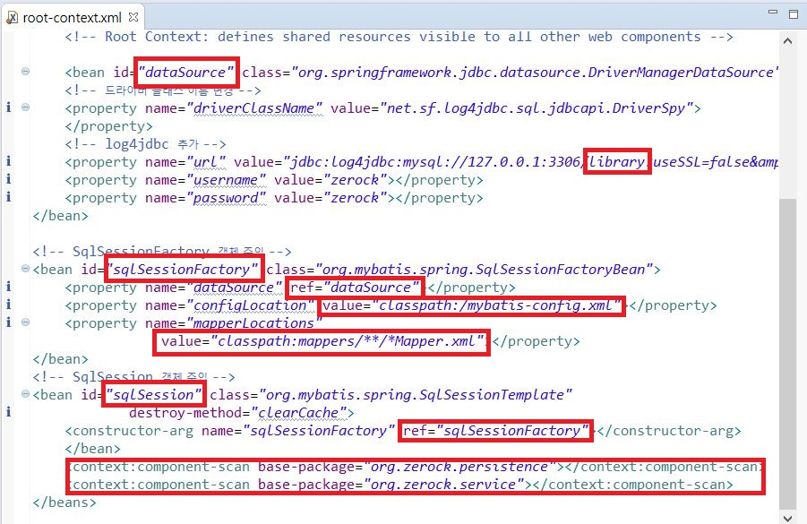
03.
스프링 빈 & DI 설정 코드
dataSource : spring-jdbc 모듈에 MySQL 연결정보 설정
sqlSessionFactory : DB와의 Connection 생성 및 처리
MyBatis에 맞는 sqlSession 객체 생성
sqlSession : MyBatis에 사용하기위한 객체,
객체를 생성하기위해 constructor-arg 태그 사용
component-scan : 패키지 안에 클래스 검색하여
스프링 빈을 자동으로 찾아 등록
root-context.xml

Slide 7
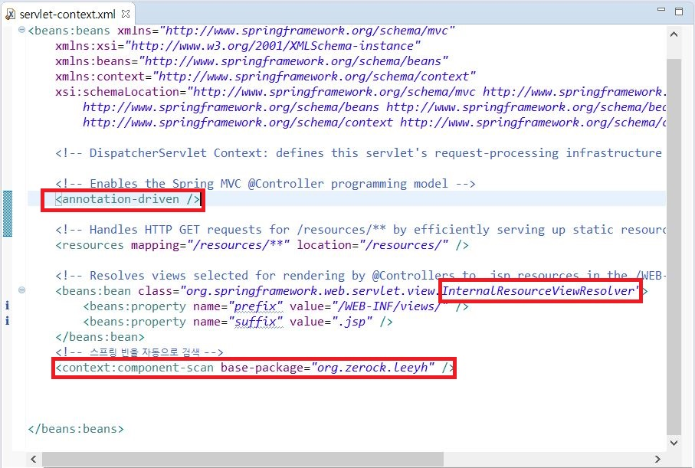
03.
스프링 빈 & DI 설정 코드
annotation-driven : component-scan으로 생성된
스프링 빈에 Uri를 매핑, 애노테이션을 사용하기 위해
필요한 태그
ViewResolver : 컨트롤러에서 만들어진 결과를 어떤
뷰에 전달할지 정함
servlet-context.xml

Slide 8
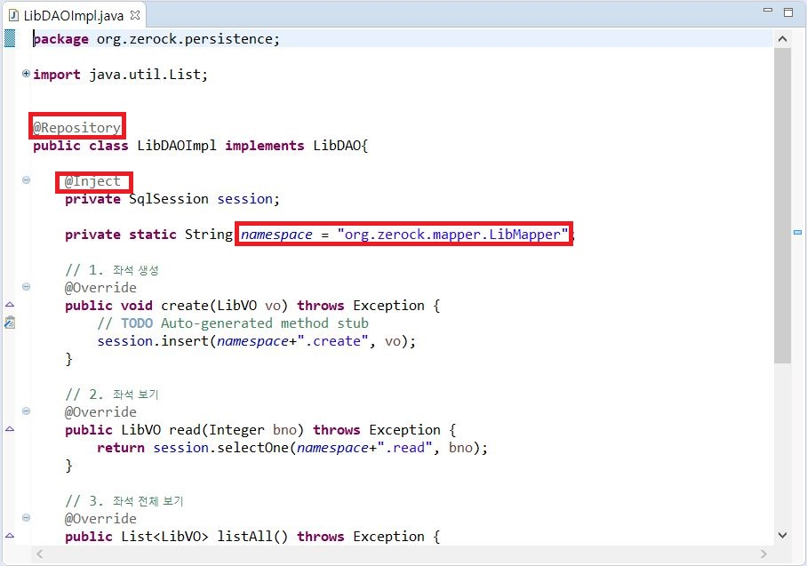
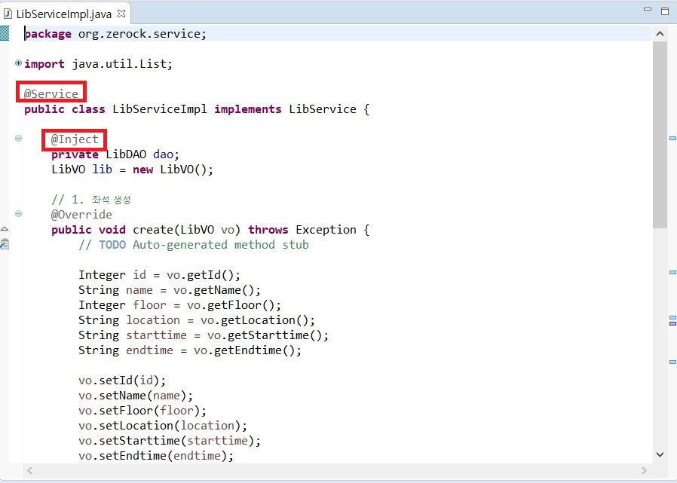
03.
스프링 빈 & DI 설정 코드
LibDAOImpl
LibServiceImpl

Slide 9
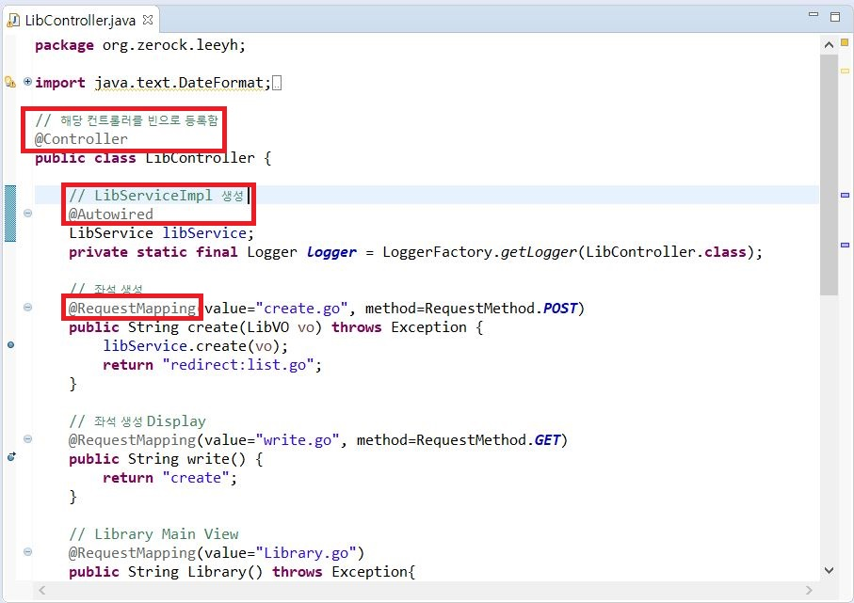
03.
스프링 빈 & DI 설정 코드
LibController

Slide 10
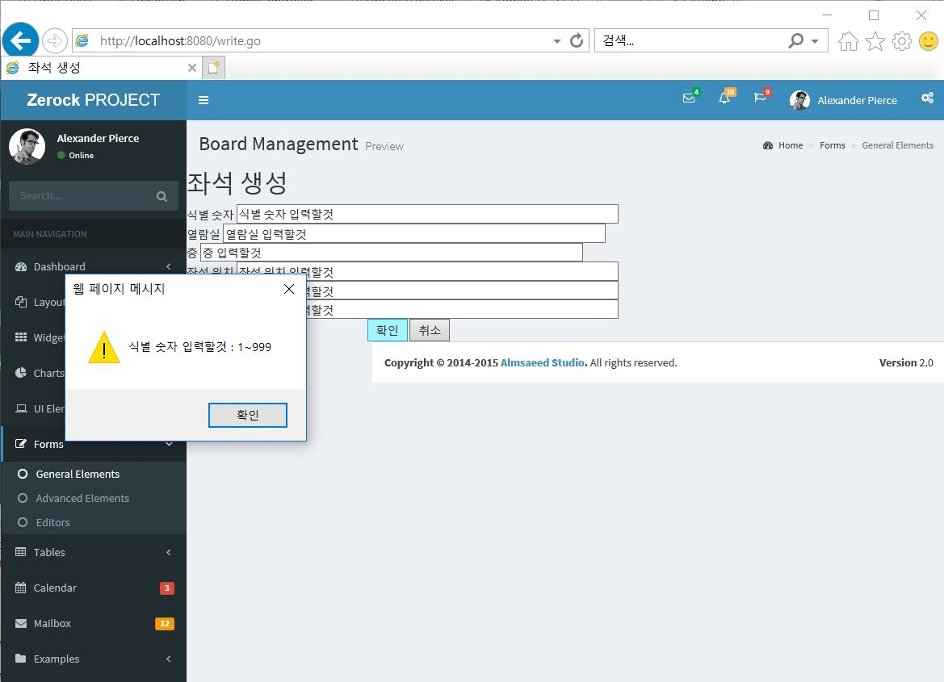
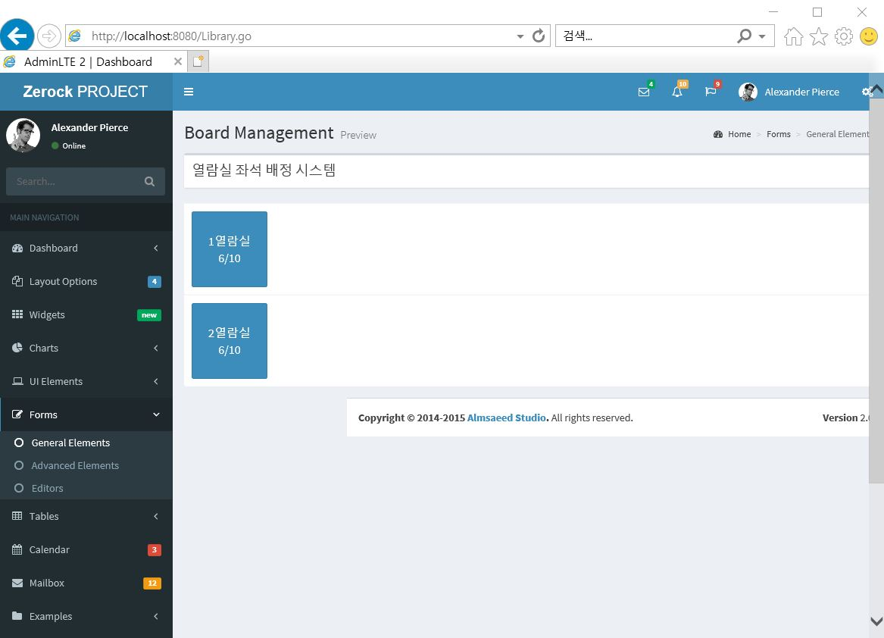
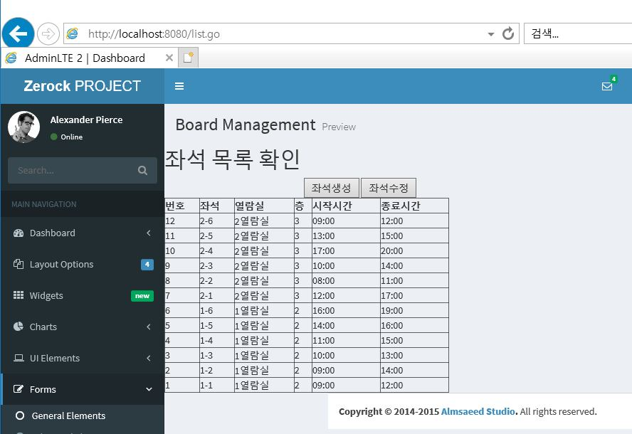
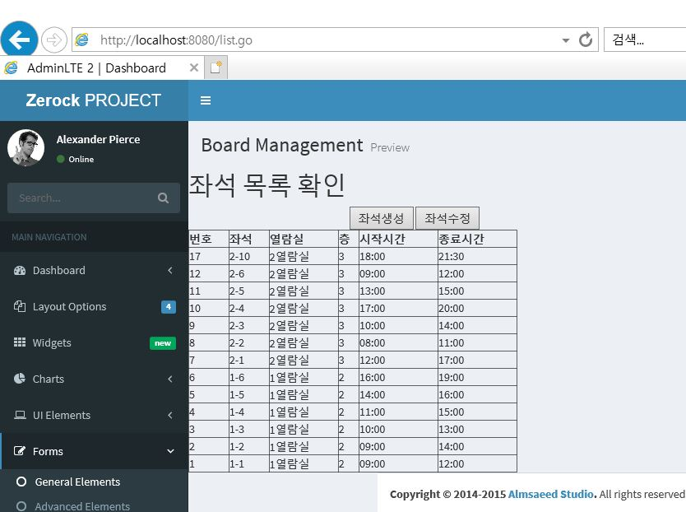
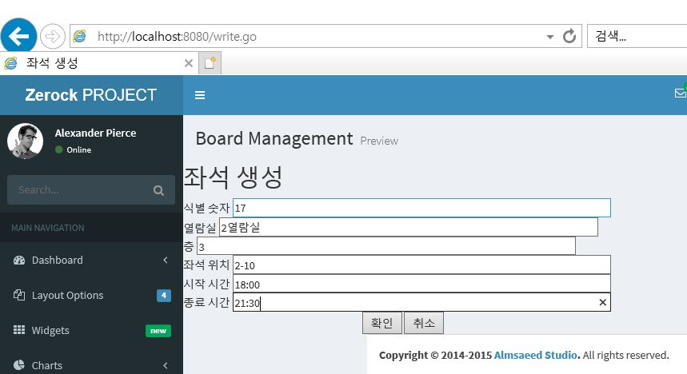
04.
실행 결과 화면

